Slide 2
Bo‘lim: Mening mahallam
37-dars

Slide 3
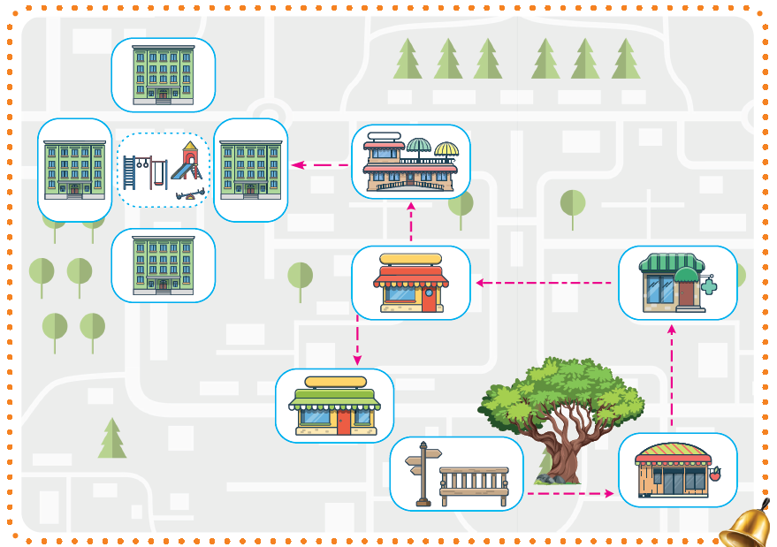
Uylar
Bolalar bog‘chasi
Sport maydoni
Sartaroshxona
Dorixona
Do‘kon
Bekat
Do‘kon

Slide 4
O‘zingiz yashayotgan mahalla haqida matn tuzing.
Quyidagi rejalardan foydalanishingiz mumkin.
a) mahallangiz nomi;
Bu – mening
mahallam
1
b) joylashgan o‘rni;
d) bino va ko‘chalar.
a) mahallangiz nomi va ma’nosi;
Mahallam tarixi
2
b) mahalladagi odamlar;
d) urf-odatlar.
a) ismlari;
Mahalladosh o‘rtoqlarim
b) ularning fe’l-atvori;
3
d) eng yoqtirgan o‘rtog‘ingiz;
e) yoqtirishingiz sababi.

Slide 5
Bugungi dars haqida
oila a’zolaringiz bilan suhbatlashing

